Slide 1




CHÀO MỪNG CÁC EM ĐẾN VỚI BÀI HỌC NGÀY HÔM NAY!

Slide 2










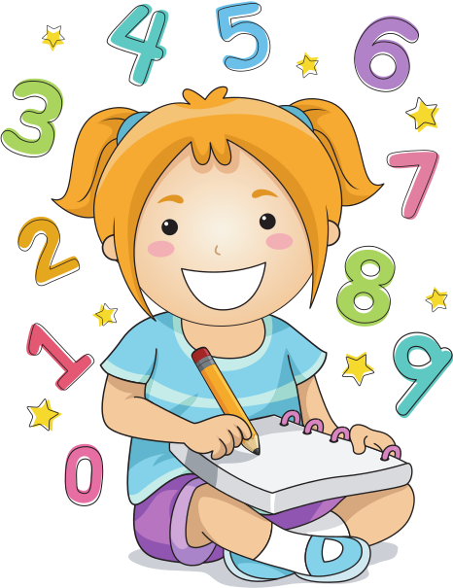


TRÒ CHƠI: HÁI TÁO

Slide 3





Câu hỏi 1: Hà có 23 que tính, Lan có 26 que tính. Hỏi hai bạn có tất cả bao nhiêu que tính?
A. 48 que tính
B. 49 que tính
C. 50 que tính
D. 51 que tính

Slide 4
Câu hỏi 2: Tính nhẩm: 14 + 3 + 2 = ?
A. 20
B. 18
C. 19
D. 21

Slide 5
Câu hỏi 3: Tính nhẩm: 12 + 4 + 4 = ?
A. 20
B. 18
C. 19
D. 21

Slide 6
Câu hỏi 4: Câu nào đúng?
A. 20 > 16
B. 18 < 15
C. 38 > 39
D. 21 = 20

Slide 7
Câu hỏi 5: Câu nào sai?
A. 20 = 20
B. 18 > 15
C. 38 > 39
D. 21 < 29

Slide 8





Bài 8
LUYỆN TẬP PHÉP CỘNG
(KHÔNG NHỚ) TRONG PHẠM VI 20

Slide 9

NỘI DUNG BÀI HỌC
I. LUYỆN TẬP
II. VẬN DỤNG
III. HƯỚNG DẪN VỀ NHÀ

Slide 10








I. LUYỆN TẬP

Slide 11




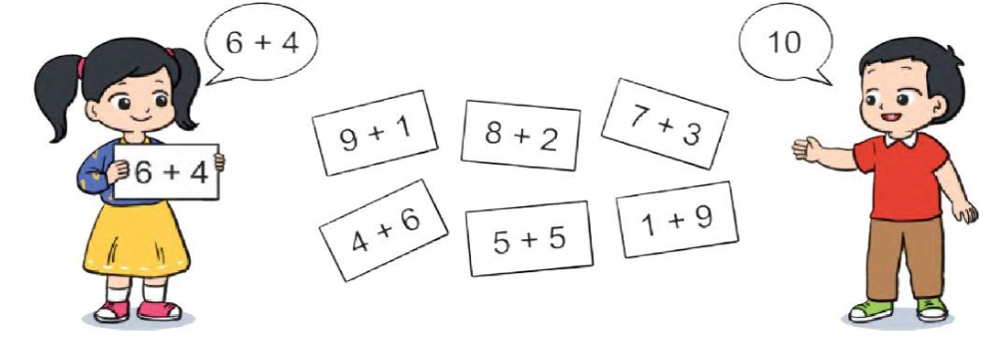


BÀI TẬP 1
a. Tính kết quả của mỗi phép tính
b. Số?
9 + = 10 8 + = 10 7 + = 10
1
2
3
?
?
?

Slide 12

BÀI TẬP 2
Tính?
10 + 1 = 10 + 4 = 10 + 9 =
10 + 5 = 10 + 7 = 10 + 3 =
?
?
?
14
19
11
15
?
17
13
?
?

Slide 13
BÀI TẬP 3
Tính nhẩm?
9 + 1 = 8 + 2 = 7 + 3 =
9 + 1 + 4 = 8 + 2 + 3 = 7 + 3 + 5 =
?
?
10
?
10
10
15
?
?
14
?
13

Slide 14
II. VẬN DỤNG

Slide 15
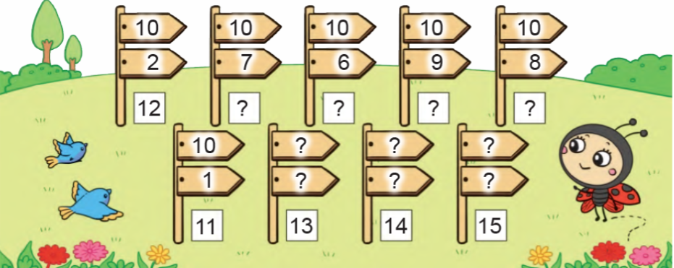


BÀI TẬP 4
Số?
17
16
19
18
10
10
10
3
4
5

Slide 16
III. HƯỚNG DẪN VỀ NHÀ

Slide 17







HƯỚNG DẪN VỀ NHÀ
Hoàn thành các bài tập trong vở bài tâp
Ôn lại cách tính nhẩm dạng “10 cộng với 1 số”
Đọc và chuẩn bị trước bài: Phép cộng (có nhớ) trong phạm vi 20

Slide 18
CẢM ƠN CÁC EM ĐÃ LẮNG NGHE BÀI GIẢNG!

